Slide 1
GLOBALIZAÇÃO- GASTRONOMIA
Realizado por: Daniel nº6 , Emma nº7, Mariana nº21 e Marisa nº22, 12ºF

Slide 2
Índice
O que é a globalização?
Porque escolhemos a gastronomia?
A Globalização da Gastronomia
Gastronomias típicas de alguns países de cada continente
4.1 Europa
    4.2 América
    4.3 Ásia
    4.4 África
    4.5 Oceânia
    5. Conclusão

Slide 3

1. O que é a globalização?
A globalização é a difusão de informações, valores, símbolos culturais e etc, entre as várias culturas do mundo este processo tem acontecido com mais facilidade através da internet e com a modernização dos transportes e dos meios de comunicação.

Slide 4
2. Porque escolhemos a gastronomia…
A comida é um bem essencial na nossa vida;
É um interesse a nível mundial;
Pretendíamos mostrar as diferenças culturas gastronómicas entre continentes;
Atualmente conseguimos identificar que vários alimentos já estão globalizados;
E pessoalmente adoramos comida.

Slide 5
3. A globalização da gastronomia
Desde o inicio da humanidade, com a ocupação de novos espaços do planeta, começaram a ocorrer trocas de informações, culturas e experiências gastronómicas entre os povos. Este processo era lento e limitado, pois havia muita dificuldade de comunicação e de transporte entre estes.

Slide 6
3. A globalização da gastronomia
Nos séculos XV e XVI, os grandes navegadores europeus impulsionaram o processo de globalização da gastronomia, como o objetivo de arrecadar dinheiro com a abertura de novas rotas comericais que iriam facilitar o coméricio das especiarias da Índia e do Sudeste Asiático.
O resultado deste processo foi:
-Descoberta na Índia do cravo, da noz-moscada, da pimenta e do gengibre
-Graças às novas rotas inseridas pelos navegadores, estas especiarias e as novas técnicas gastronómicas foram se difundido pelo mundo

Slide 7
3. A globalização da gastronomia
Já nos dias de hoje, o processo de globalização é muito mais facilitado, graças à internet e às melhores condições de comunicação e transporte entre as populações.
É possivel provar diversos produtos de várias partes do mundo sem sair da nossa cidade, mas sem esuqecer os produtos nacionais

Slide 8
4. Gastronomias típicas de alguns países de cada continente

Slide 9
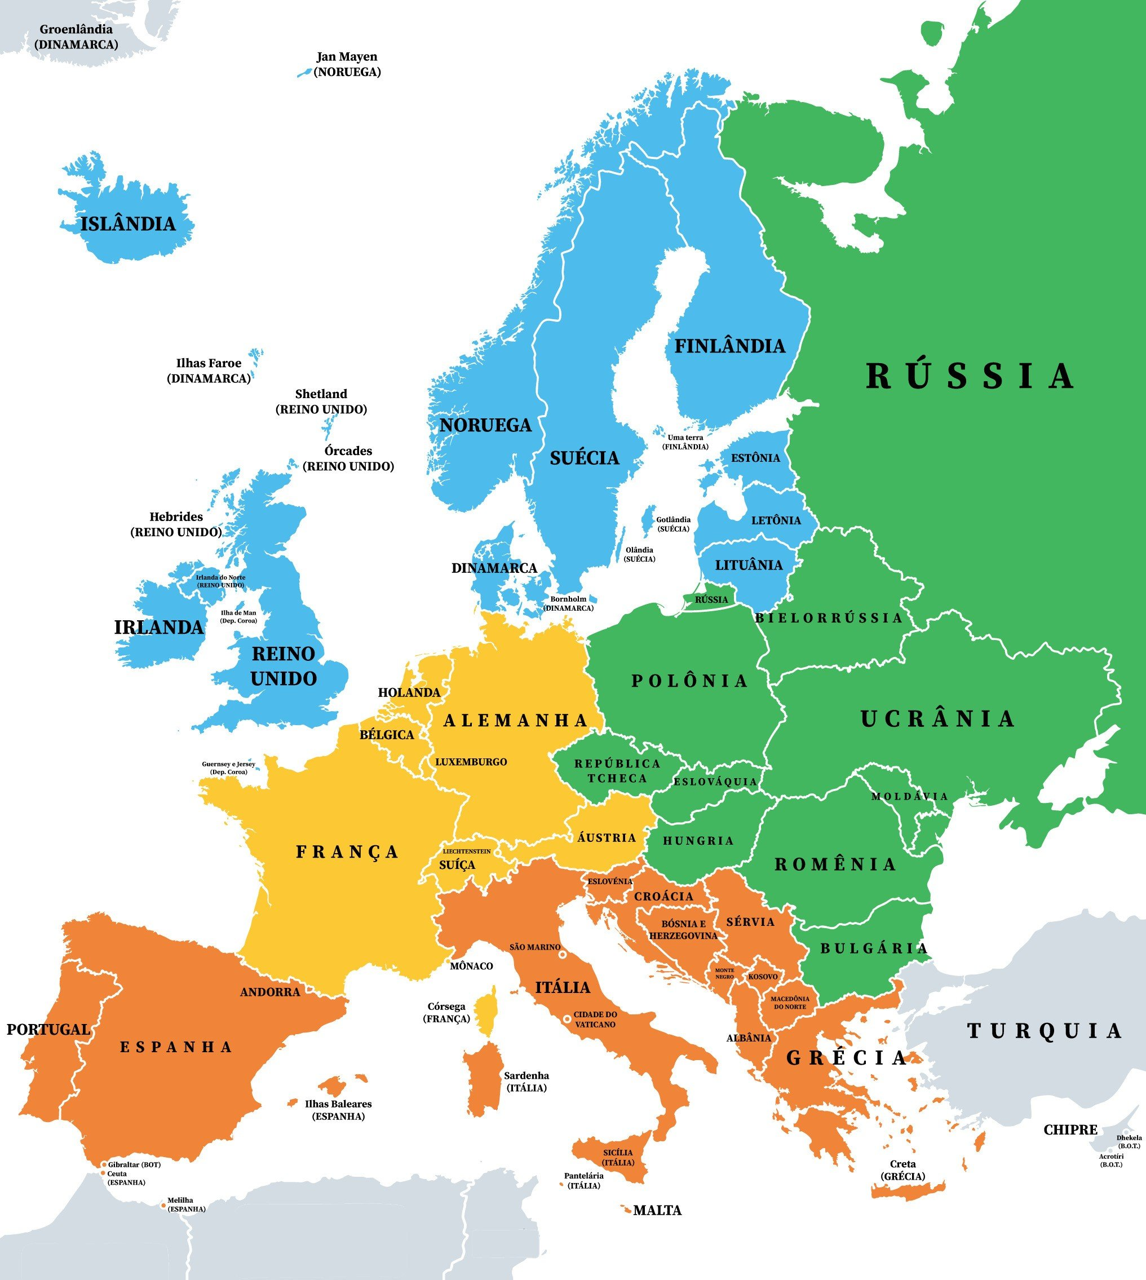


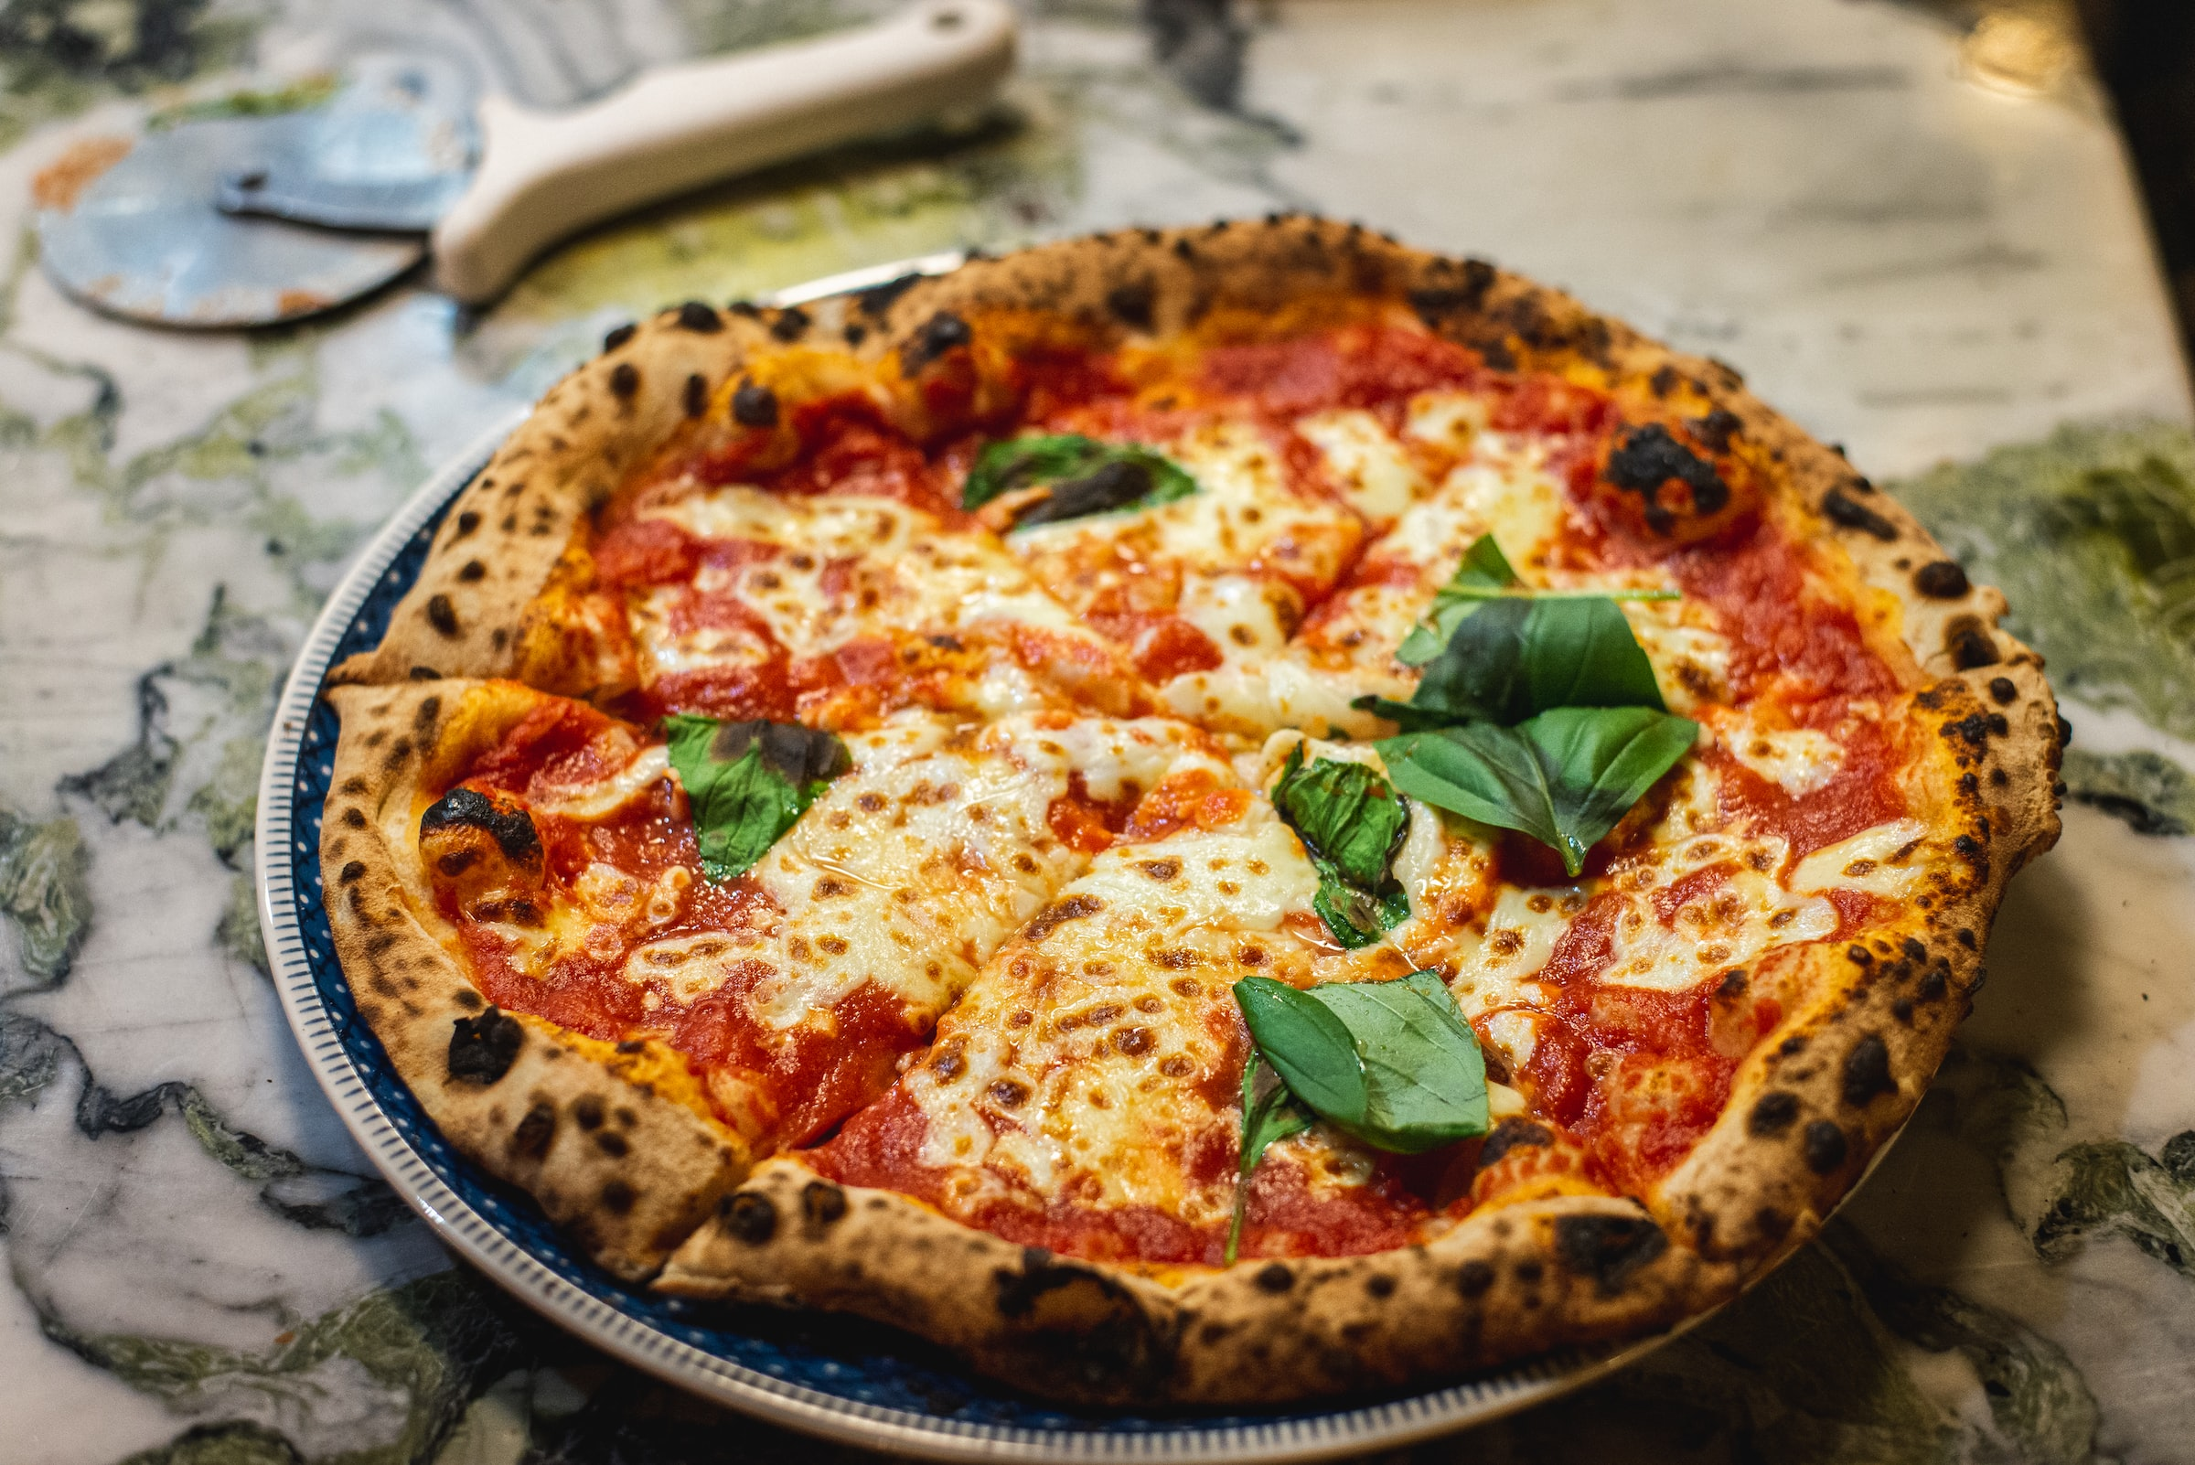
EUROPA
Fish and chips
Pastel de belém
Pizza

Slide 10
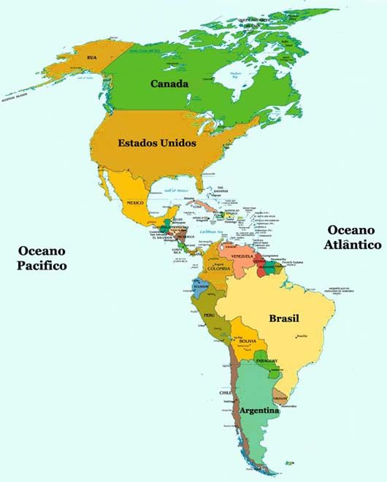

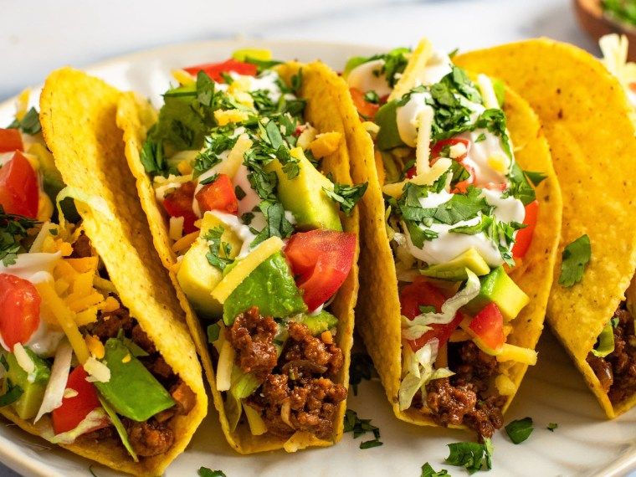

AMÉRICA
Mac and cheese
Tacos
Brigadeiros

Slide 11
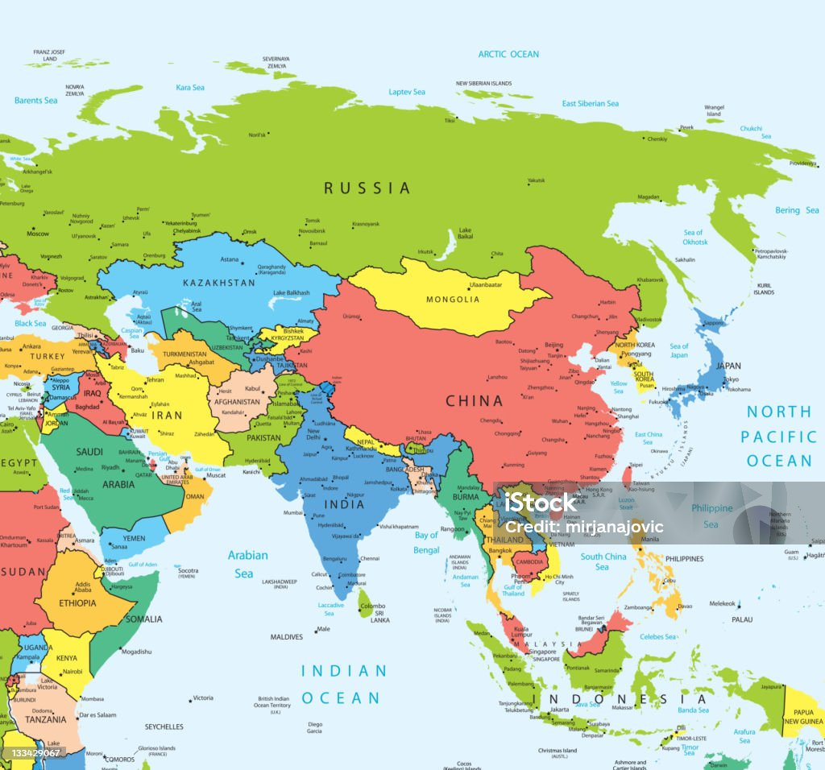
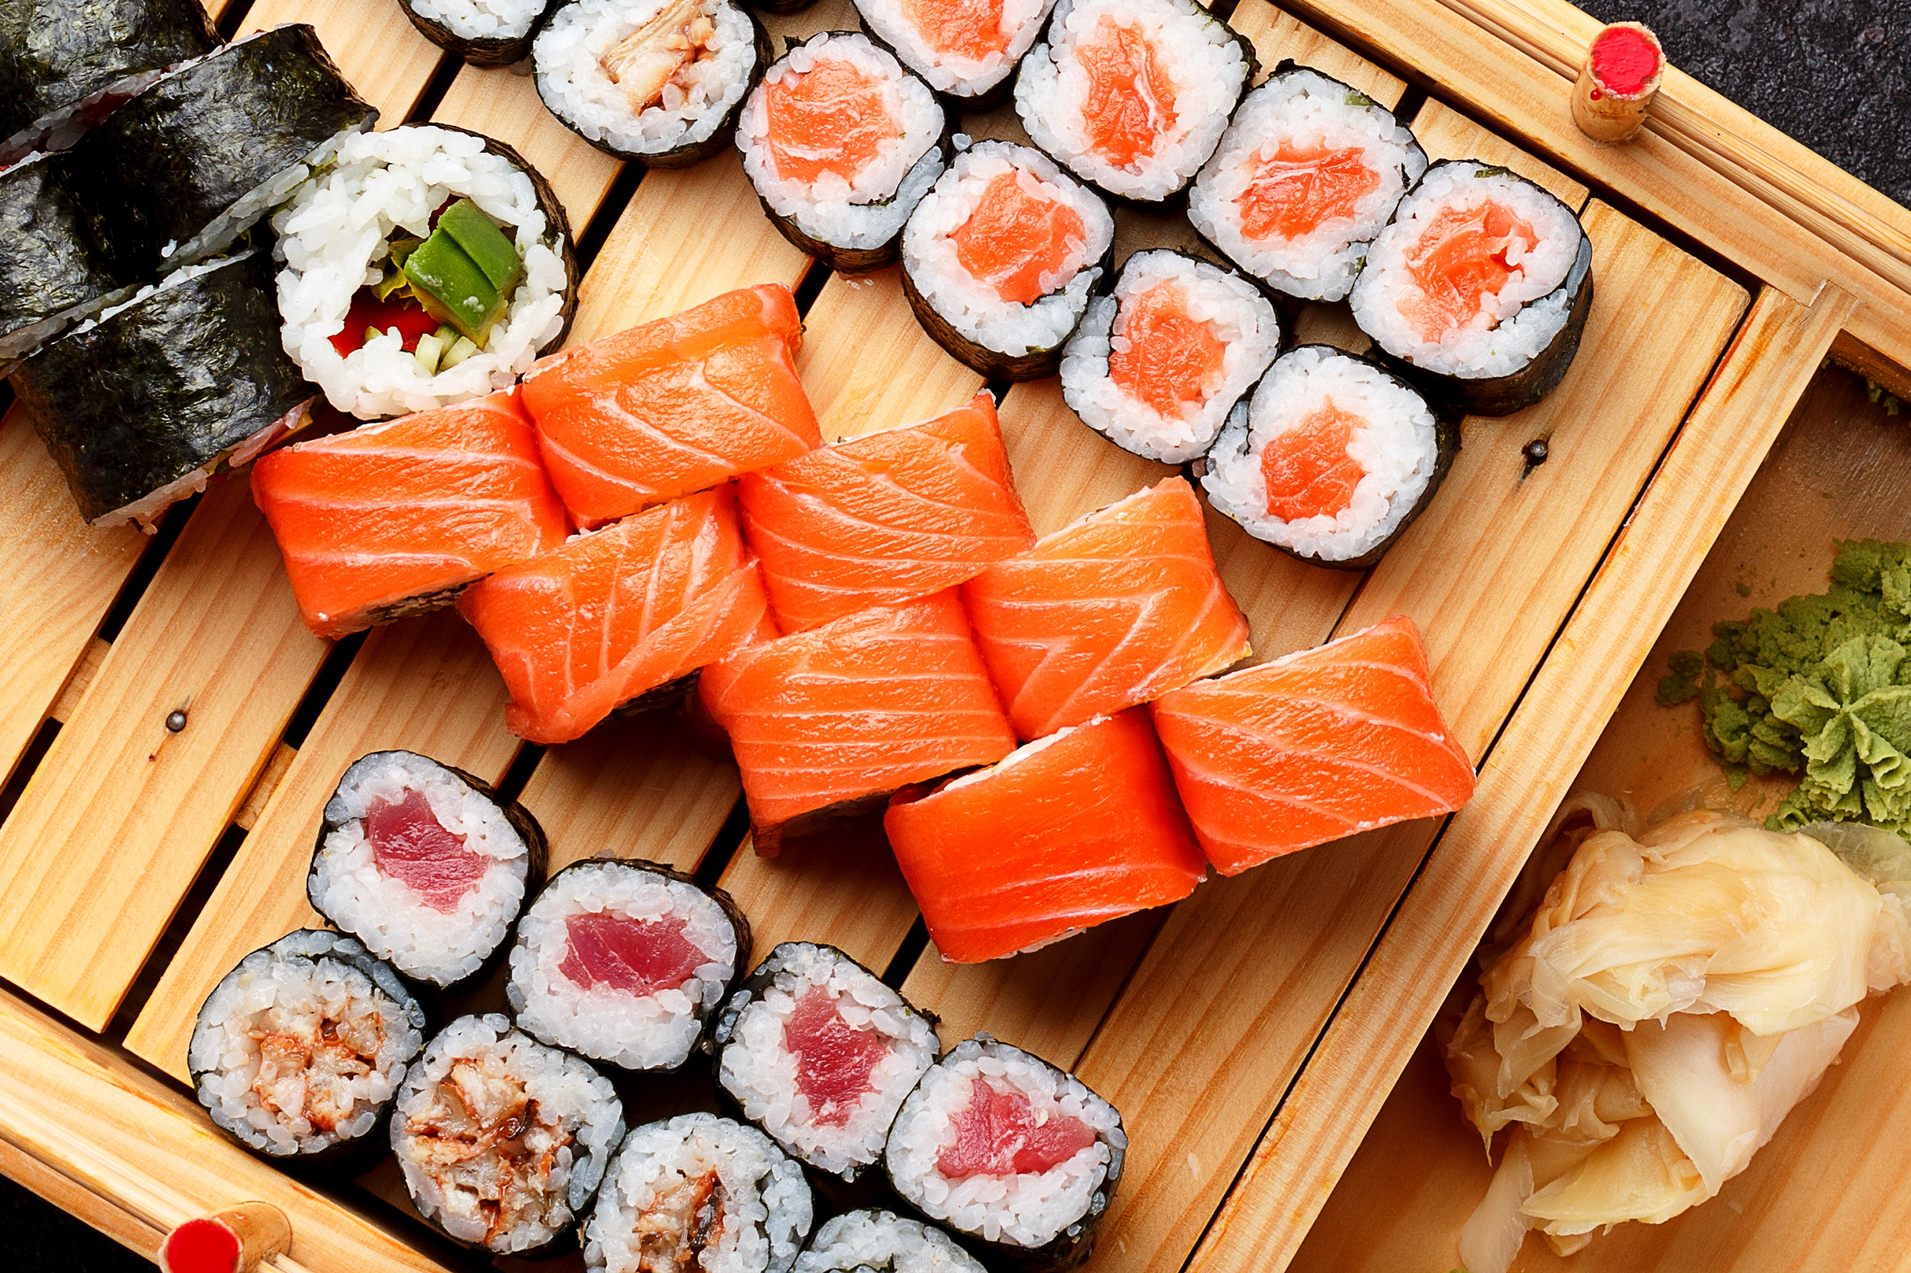
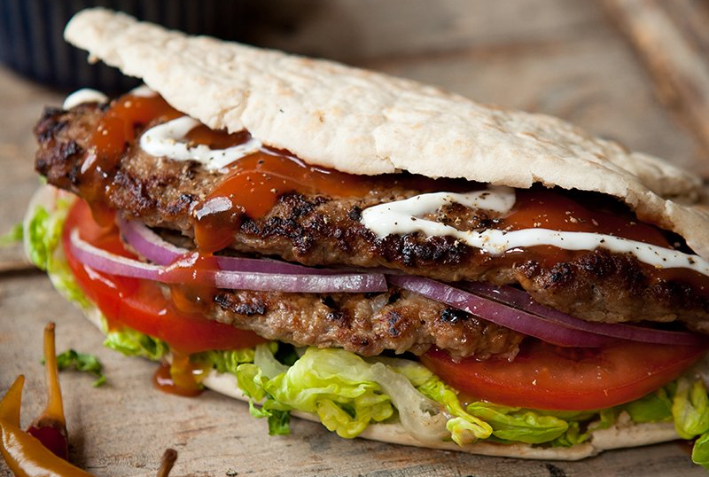

ÁSIA
Sushi
Kebabs
Bubble
tea

Slide 12
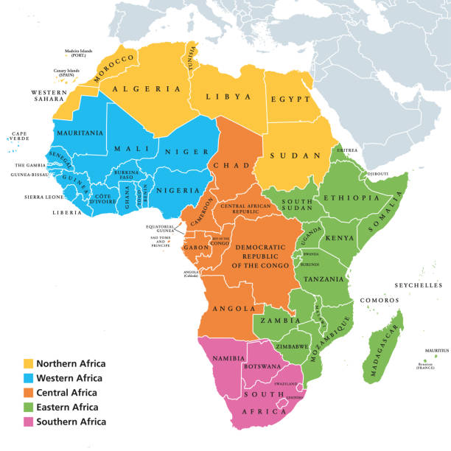
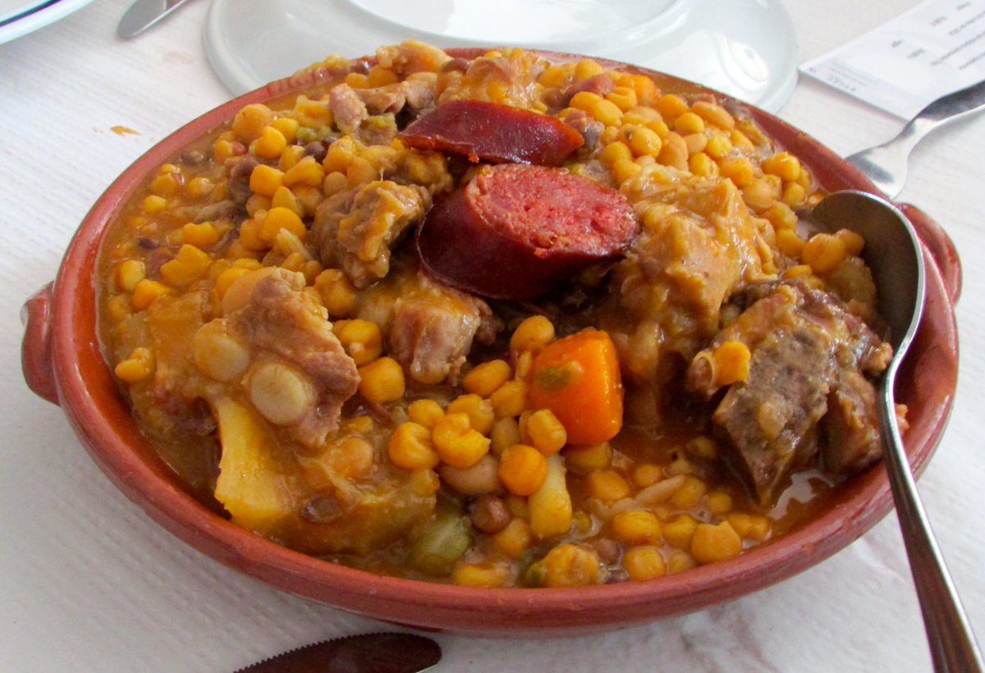

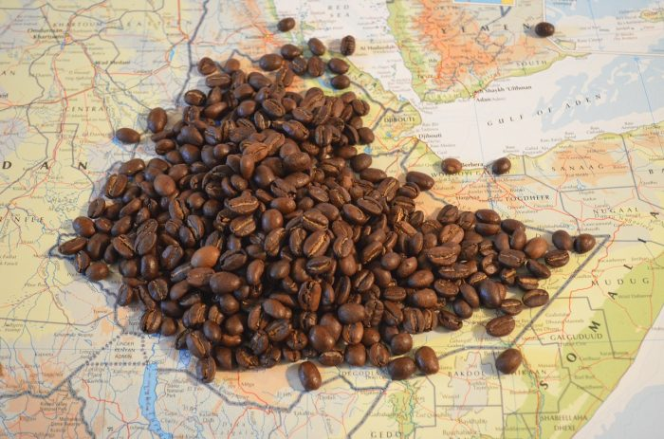
ÁFRICA
Cachupa
Cuscuz
Café

Slide 13

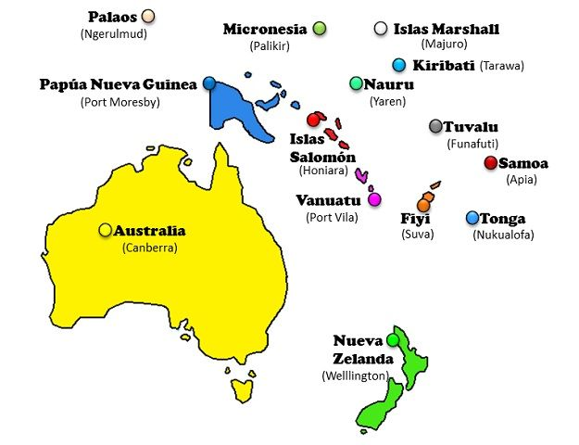


OCEÂNIA
Pastel de carne
Maçã Granny Smith
Pavlova

Slide 14
Conclusão
A globalização cultural no domínio da gastronomia tem vindo a ser cada vez mais facilitada graças às redes sociais. Mas este fenómeno também é cada vez mais percetível através da nossa alimentação, pois contém alimentos mais diversificados e até mesmo típicos de outros países

Slide 15
FIM

